Slide 1

پژوهش روایی : جلسه هفتم
نمونه پژوهش روایی از مدارس عشایر کوچ رو

Slide 2
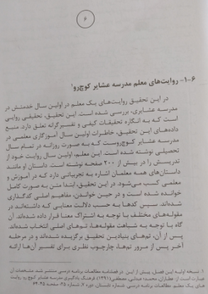
روایت های معلم مدرسه عشایر کوچ رو

Slide 3
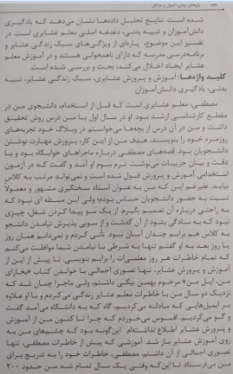
کلید واژه ها

Slide 4
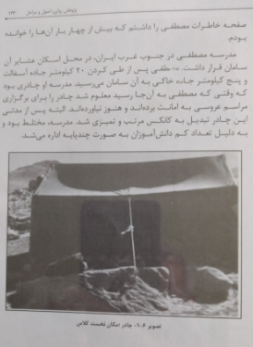

Slide 5
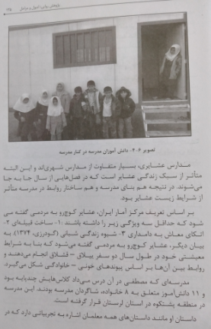

Slide 6
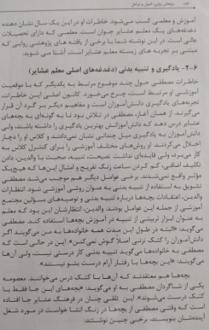
یادگیری وتنبیه بدنی(دغدغه هایاصلی معلم عشایر )

Slide 7
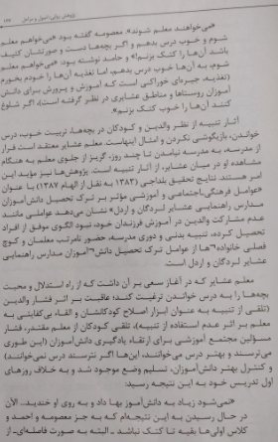

Slide 8
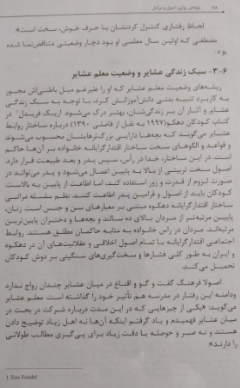
سبک زندگی عشایر ووضعیت معلم عشایر

Slide 9
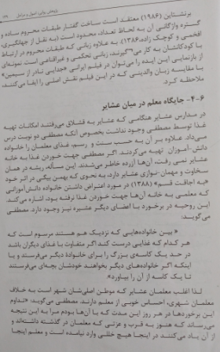
جایگاه معلم در میان عشایر

Slide 10
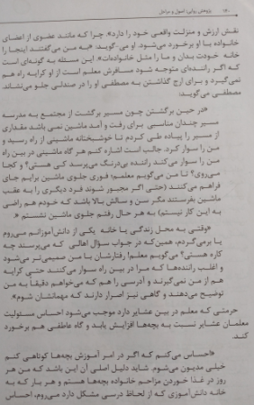

Slide 11
منابع مورد استفاده :
عطاران ،محمد .پژوهش روایی : اصول ومراحل ، انتشارات دانشگاه تهران . 1395

Slide 12
پایان

